Slide 1
Fonctionnement
Le fonctionnement du système Kanban

Slide 2
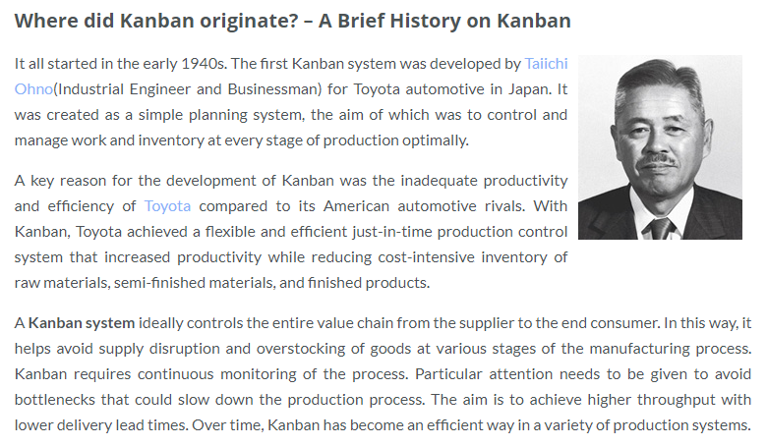
Introduction
https://www.digite.com/kanban/what-is-kanban/

Slide 3
Introduction - Kanban
C’est quoi?
Kanban methodology focuses on having the right work done at the right time, given the skill sets of the developers.
“The main focus of Kanban is to accurately state what work needs to be done, and when it needs to be done. It does so by prioritizing tasks , and defining workflow as well as lead-time to delivery [20]. The Kanban process explicitly presents the most important tasks that need the most attention in order to reduce the risk of their incompletion, and also to increase flexibility amongst other tasks in the project.
-Origines

Slide 4
Introduction
In addition, project developers do not implement unnecessary features, do not write more specifications than they can code, do not write more code than they can test, and do not test more code than they can deploy. Therefore, Kanban methodology eliminates waste in every step, and is suitable for software engineering projects [20].

Slide 5
Principles de bases
En général, la méthode Kanban est repose sur 3 règles;
1-visualize the workflow
2- limit work in progress (WIP)
3 -measure the lead time (i.e. average time to complete
one item)
(Ikonen et coll., 2010)

Slide 6
Principles de bases
En particulier:
- Limiting Work in Process (WIP).
- Pulling value through the development process.
-Making the development process visible.
- Increasing throughput.
- Using a fixed backlog.
Embedding quality.
(Ley et coll. 2017)

Slide 8
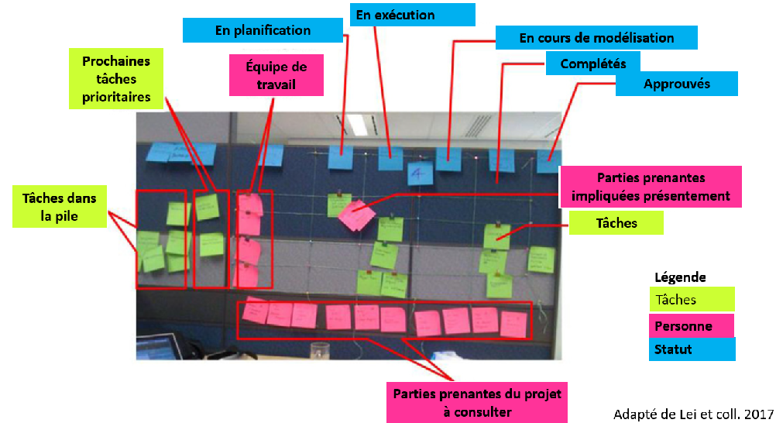
Exemple de planification AGILE selon la méthode Kanban

Slide 9
Implantation dans un système non-actif
Le gestionnaire / ingénieur fait une planification des tâches à entreprendre
Il décide sur le nombre de « Work in Progress » maximum actif sur le tableau.
Il crée un ordre de priorité des projets
Il crée un tableau pour la compagnie au complet ou une section de projet spécifique
Cela dépend de l’ampleur du projet et de la compagnie
Il nomme des colonnes pour les étapes de conception
Exemple: En attente, planification, développement, test, déploiement, terminé.
Il crée des identificateurs visuels pour chaque projet avec des informations spécifiques
Nom du projet, sous-tâches(si besoin), date limite (si besoin), etc.

Slide 10
Colonnes du tableau
Exemple: En attente, planification, développement, test, déploiement, terminé.
En attente : Tous les projets à venir, mais en attente que les autres soient terminés
Projets en attente, car le kanban limite le « Work in Progress » pour ne pas perdre le contrôle.
Planification: élaboration du plan et des étapes à suivre pour produire le projet.
La préparation se fait ici, et celle-ci doit être terminé pour pouvoir changer d’étape de production
Développement: la création du projet (Programmation, créer une pièce, etc.)
Les tâches de la création peuvent être séparées en sous-tâches pour faire un suivi plus précis.
Test: Permet de faire le suivi où est rendu le produit
Possible à nouveau de faire des sous-tâches pour préciser la marche à suivre
déploiement / terminé: La remise du projet au client
Nous faisons le suivi jusqu’à la livraison et mettons temporairement le projet dans « terminé » pour signaler la fin du projet

Slide 11
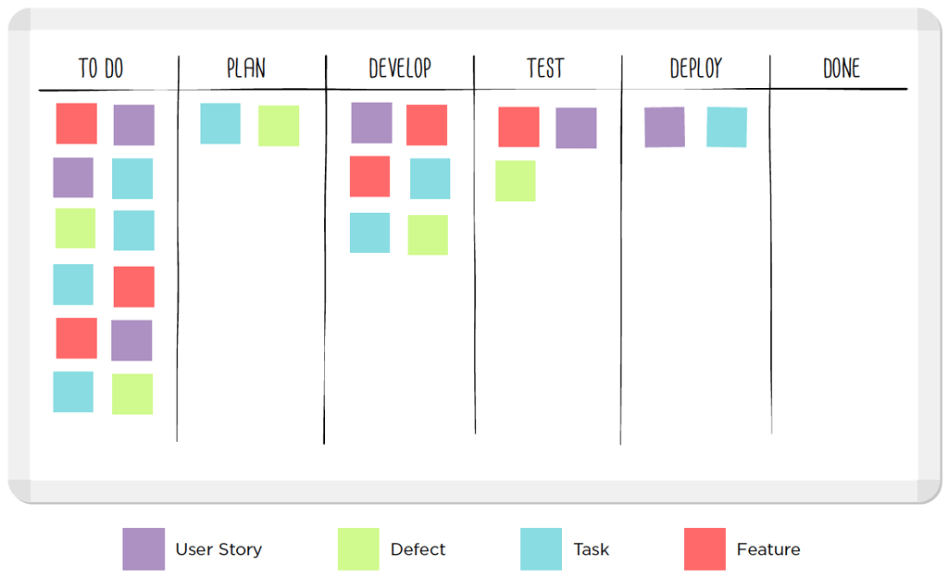
Exemple d’un tableau Kanban

Slide 12
Implantation dans un système déjà en activité
La base de l’implantation est la même que dans un projet pas en activité.
Ex: nombre max de WIP, ordre de priorité, planification, etc.
Mettre le projet temporairement sur pause
Faire un TOPO d’où est rendu le projet en cours.
Assigner le projet dans la colonne approprié au tableau choisi (En attente, en cours, etc.)
Remettre le projet en marche et s’assurer qu’il y a quelqu’un qui fait un suivi sur le tableau
Répéter la tâche pour tous les projets actifs au moment de l’implantation du Kanban

Slide 13
Les avantages
Meilleure comprehension du processus global
Aide à améliorer la qualité du logiciel
Améliore les rencontres avec le client et de bien comprendre ses besoins et ses attentes
Augmente la motivation des ingénieurs sur le projet
Améliore la communication
Les erreurs sont vues et corrigées plus rapidement
Augmente le productivité du logiciel
Réduit la taille des taches à faire
Réduit le temps de livraison
Source: Kanban in Software Development: A Systematic Literature Review

Slide 14
Les avantages
Augmente la fréquence de production
Permet de controller efficacement le projet
Les changements sont bienvenus et moins source d’irritant
Les commentaires et demandes de modifications sont faites plus rapidement
La production de documents volumineux est réduite, sur demande seulement du client
Limite des demandes par l’administration pour l’approbation des requis puisqu’ils sont déjà approuvés par le client lors de la présentation
Source: Kanban in Software Development: A Systematic Literature Review

Slide 15
Les inconvénients
Cette méthode fonctionne assez mal seule, elle nécessite l’application de d’autres méthode pour être efficace et optimale.
Elle requiert de changer plusieurs aspects de la culture d’entreprise et génère donc beaucoup de friction.
La collaboration et la communication avec les autres équipes ou autres départements
Il est difficile de motiver le personnel à utiliser de nouveaux outils
S’intègre mal dans un projet déjà existant
Difficile de gérer le taux de projet en cours
Difficile de faire la distinctions des rôles

Slide 16
Les inconvénients
Ne permet pas d’éliminer toutes les pertes (temps, argent etc.)
Il est difficile de convaincre la haute direction des entreprises de faire le changement vers cette méthode.
Il est difficile de gérer quelles tâches sont prioritaires
Le partage d’information
L’objectif final deviant souvent flou
Un ligne directrice est necessaire pour comprendre le processus dans son ensemble
N’est parfois pas conforme avec les standards déjà en place de l’entreprise

Slide 17
Conclusion
Il est possible de facilement intégrer le kanban dans tous les projets actifs.
Le kanban est un système ultra simple et efficace qui réduit le gaspille de temps et d’énergie
Possibilité d’être appliqué à tous les domaines de production
Pas la méthode la plus performante dans de grosses productions où les tâches sont toujours les mêmes.
Le kanban impose une limite de Work in Progress pour ne pas perdre le contrôle de la production. (mais il y a des risques de bottleneck)
Les délais de livraisons sont plus stables et plus facile à prédire.
Mais les changement en milieu de projet sont un risque de ralentissement.
Le kanban vise plutôt le travail à l’interne (la production elle-même)
Mais le Kanban est facile à joindre à une autre méthodologie comme le SCRUM.
Le SCRUM donne une structure plus complète et permet de faire le côté client, le management, les équipes, etc.

Slide 18
Questions
Est-ce que ce type de méthode est facilement adaptable ou mixable avec les autres?
Quel risque principal peut être causé par un changement de développement à mi-projet ?
Est-il possible d'implanter le kanban dans une chaine de production déjà active ?

Slide 19
Questions
Est-ce que ce type de méthode est facilement adaptable ou mixable avec les autres?
Oui et c’est même préférable
Quel risque principal peut être causé par un changement de developpement à mi-projet ?
a
Est-il possible d'implanter le kanban dans une chaine de production déjà active ?
Oui, mais ce n’est pas recommandée, puisque l’implantation d’une telle méthode demande beaucoup de changements au niveau culture et philosophie d’entreprise de même que les processus en cours.

